Slide 1
anaconda 설치와 실행 1주차_02_04
한 동 대 학 교
김경미 교수

Slide 2
학습목표
anaconda를 설치하기
설치 예제 실행해 보기

Slide 3

anaconda, 설치 과정(1/5)
https://www.anaconda.com/products/individual

Slide 4
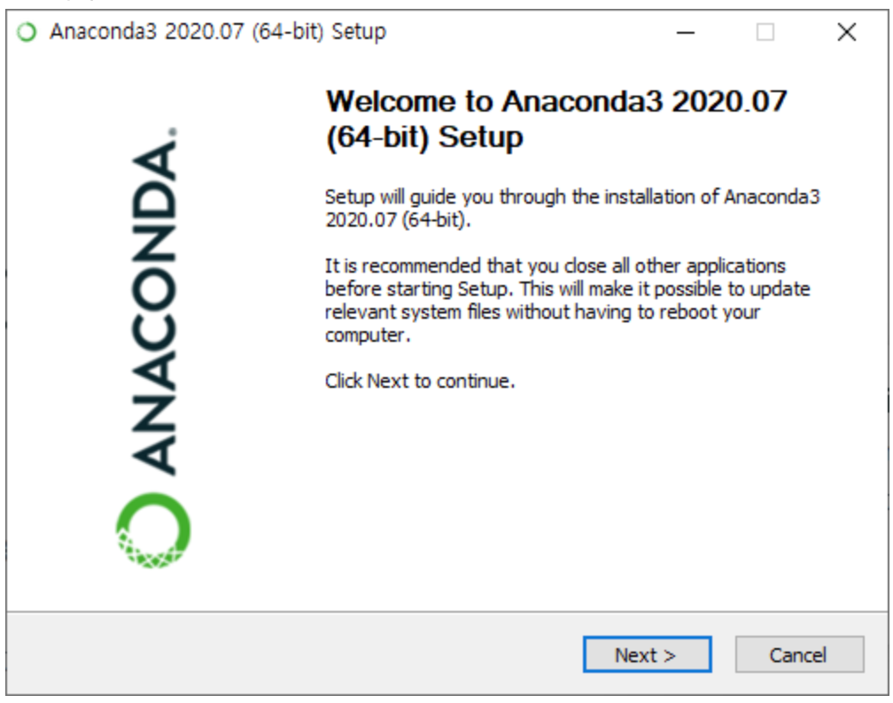
anaconda, 설치 과정(2/5)

Slide 5
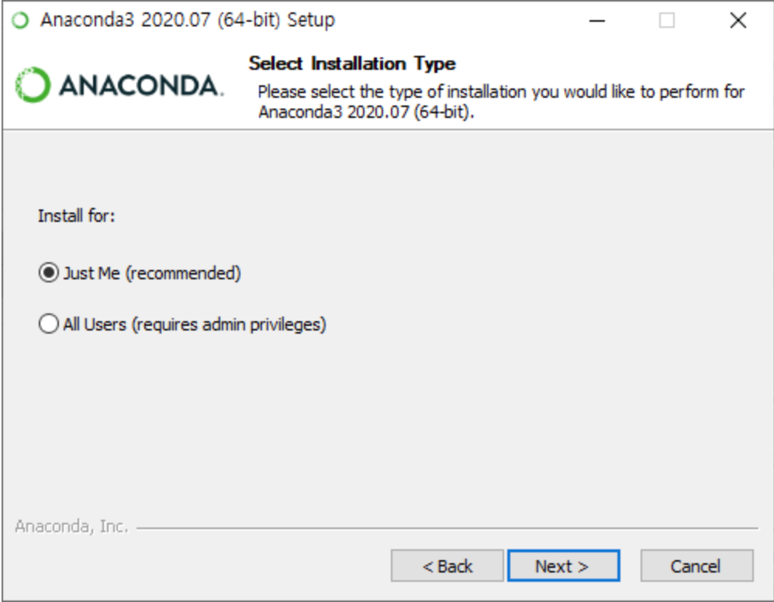
anaconda, 설치 과정(3/5)

Slide 6
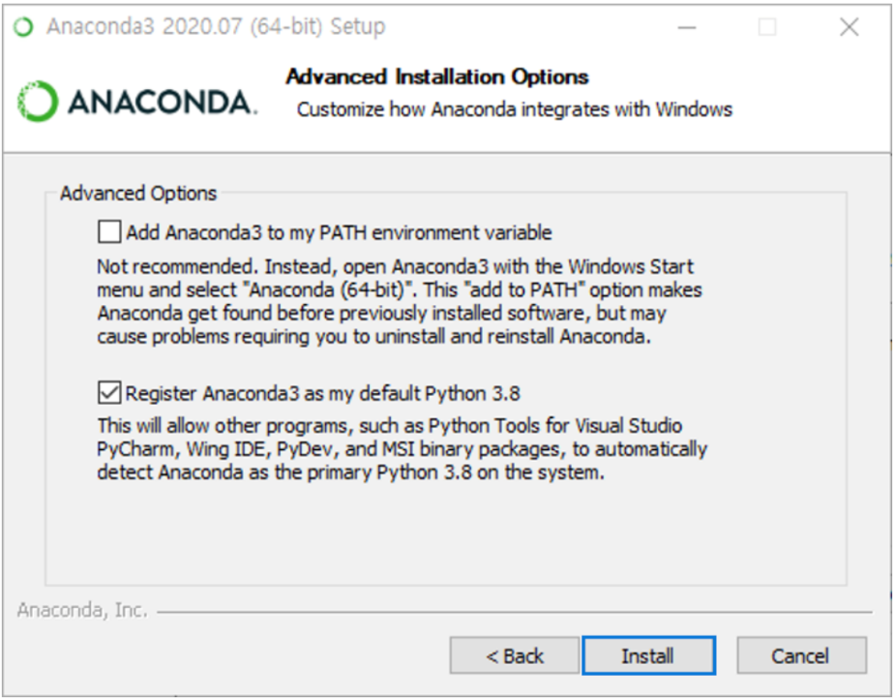
anaconda, 설치 과정(4/5)

Slide 7
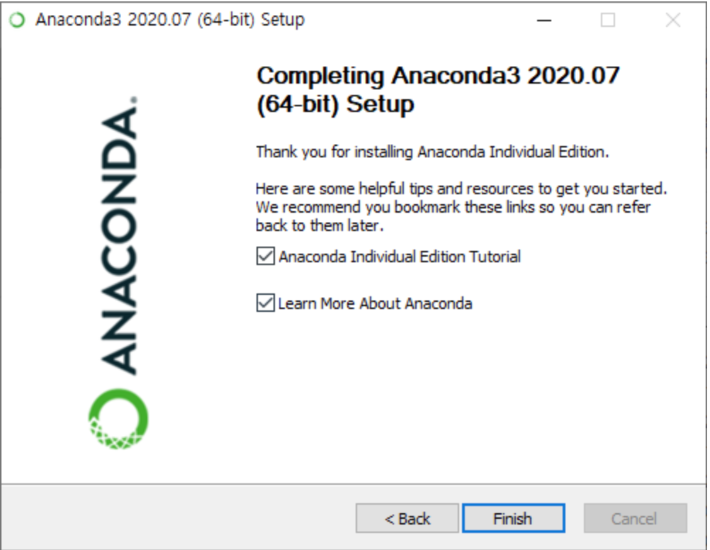
anaconda, 설치 과정(5/5)

Slide 8
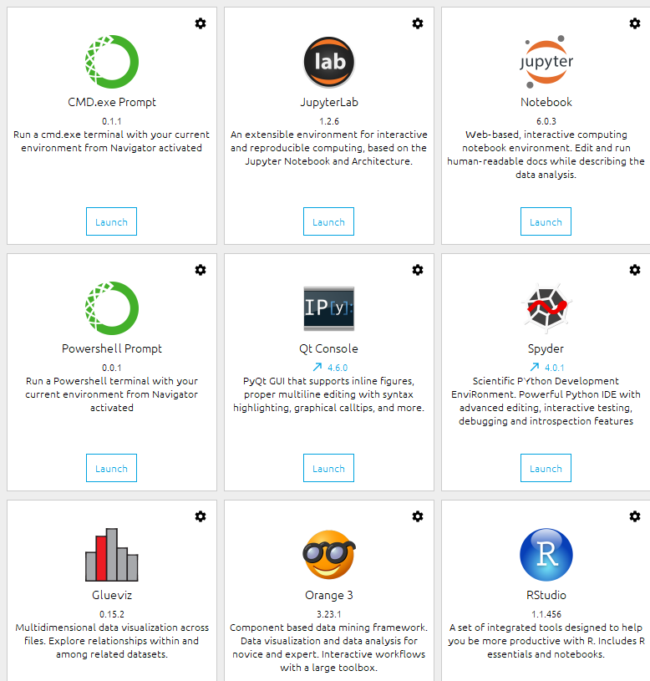
Jupyter notebook 실행
실행

Slide 9
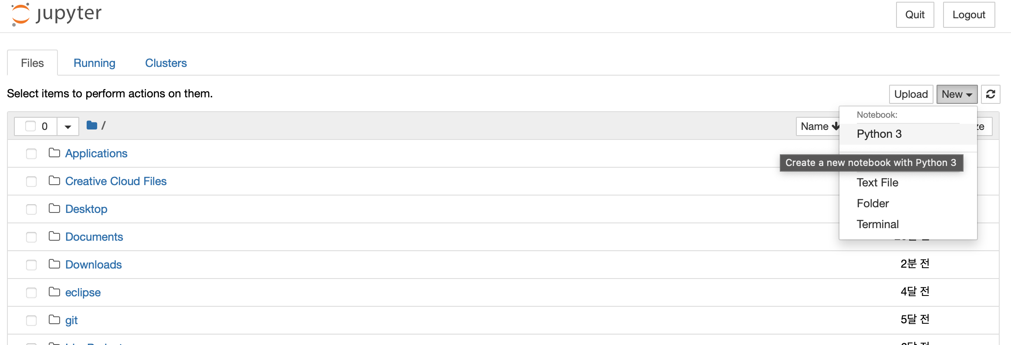
Jupyter notebook 사용하기(1/3)

Slide 10
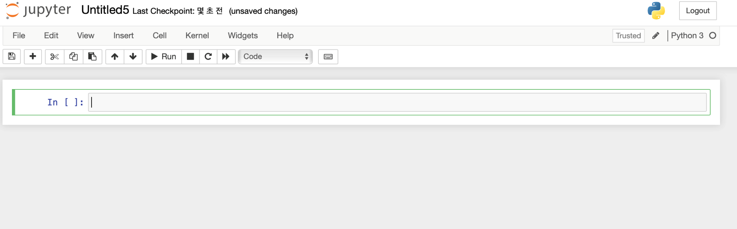
Jupyter notebook 사용하기(2/3)

Slide 11
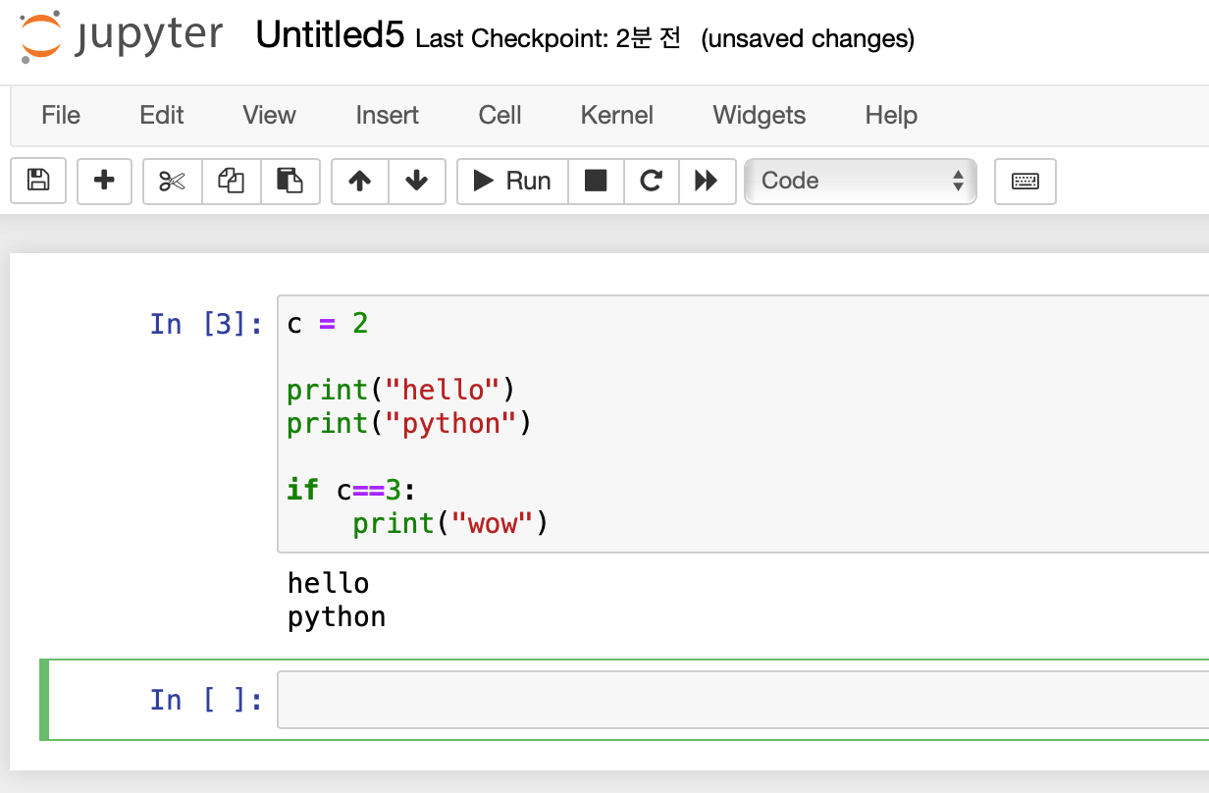
Jupyter notebook 사용하기(3/3)
실행

Slide 12
강의 요약
파이썬 anaconda 설치
anaconda

Slide 13
목표 달성 질문
anaconda 설치는 잘 되었는가?
Jupyter notebook 사용시 실행은 어떻게 할까요?

Slide 14
감사합니다
1주차_02_04_ anaconda 설치와 실행

